Slide 1
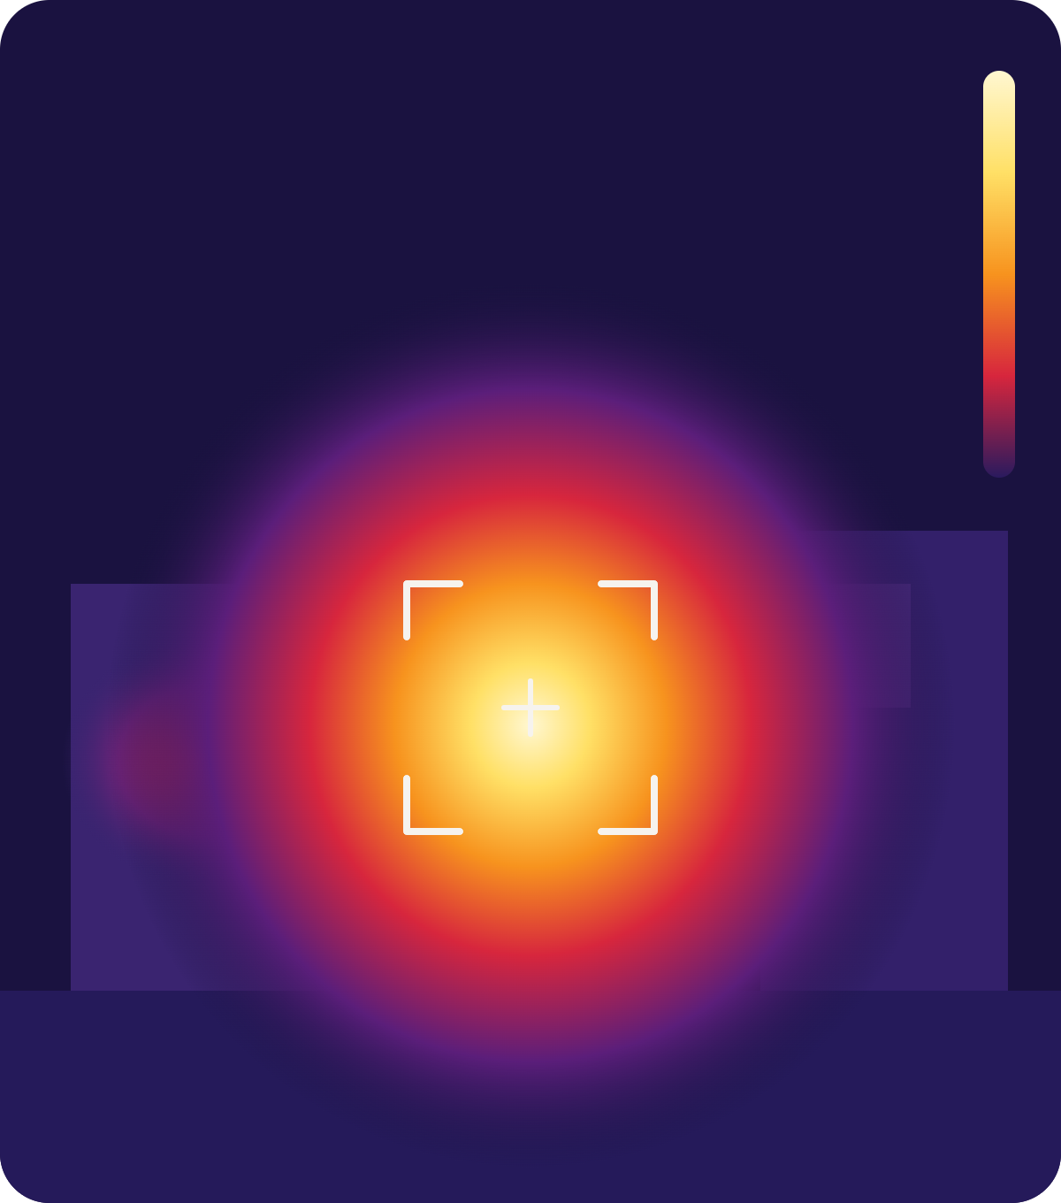
Yapay Zekâ Destekli Endüstriyel Yangın Algılama Platformu
TEKNIK YOL ÖNERISI
Maks. 68 °C
RGB ve termal kameralarla erken duman ve alev tespiti, merkezi olay yönetimi ve yangın otomasyonu entegrasyonu
Ahmet ERDİNÇER · Ekim 2026
Temsili termal görüntü
Notes:
Bu sunum, mevcut IP kamera altyapısını kullanarak duman ve alevi erken aşamada tespit eden, olayları merkezi olarak yöneten ve gerektiğinde yangın otomasyon sistemleriyle entegre olabilen platform için önerdiğimiz teknik yolu anlatıyor. Sağdaki görsel temsili bir termal kamera görüntüsüdür.

Slide 2





RGB ısıyı göremez: termal kamera ekleniyor
01 · SENSÖR KARARI
RGB IP kamera (mevcut)
Termal kamera (eklenecek)
Duman görüntüsü: algılar
Isı ve sıcak nokta: ölçer
Alev görüntüsü: algılar
Karanlıkta alev: algılar
Isı / sıcaklık: algılayamaz
Duman: sınırlı görür
Proje içerisinde ikisinin de değerlendirmeye katıldığı bir sistem kurgulanacak.
Notes:
Mevcut RGB kamera sistemi sadece duman ve ateşi görüntü olarak algılayabiliyor, ısıyı algılayamıyor. Bu yüzden termal kamera kullanmamız gerekiyor. Termal kamera da dumanı iyi göremediği için ikisini birlikte değerlendiren hibrit bir sistem kuruyoruz. Görseller aynı sahnenin RGB ve termal temsili halleridir.

Slide 3





Kameradan otomasyona veri akışı
02 · SISTEM AKIŞI
Termal kamera
Isı verisi
1
2
3
4
5
6
Kameralar
Ön işleme
AI modeli
Çıktı
Termal doğrulama
Otomasyon
RGB IP kameralardan anlık görüntü
Modelin istediği biçim ve boyuta getirilir
YOLO11, YOLOv8 veya RT-DETR
Örneğin %63 duman, %70 ateş
Tehlike varsa çağrı gönderilir
Isı verisiyle karşılaştırılır
Anlık durum paneli
Canlı görüntüler, model çıktıları, doğrulama sonuçları ve alarmlar tek ekranda
Notes:
Akış şöyle: Kameralardan görüntü alınır, modelin istediği biçim ve boyuta getirilip modele girdi olarak verilir. Model görüntüyü işler ve çıktı olarak örneğin yüzde 63 duman, yüzde 70 ateş gibi skorlar üretir. Bu skorlar termal kameradan gelen ısı verisiyle doğrulama aşamasına girer. Tehlikeli bir durum varsa otomasyon sistemine çağrı gönderilir ve otomasyon devreye girer. Kesikli oklar, her aşamanın verisinin anlık durum paneline aktığını gösteriyor.

Slide 4
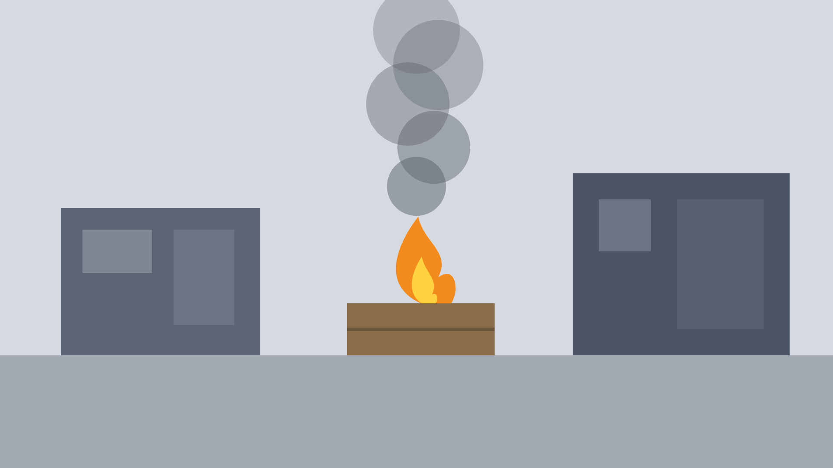
Modele ne girer, ne çıkar?
03 · MODEL GIRDISI VE ÇIKTISI
Duman %63
GIRDI
Kameradan alınan kare, modelin istediği biçim ve boyuta getirilir (örneğin 640×640 piksel).
ÇIKTI
Bulunan her bölge için konum, sınıf ve güven skoru: örneğin %63 duman, %70 ateş.
Ateş %70
SONRAKI ADIM
Skorlar, termal kameradan gelen ısı verisiyle doğrulama aşamasına girer.
Temsili kamera karesi; kutular ve skorlar örnektir
Notes:
Kameralardan alınan görüntü modelin istediği biçim ve boyutta modele girdi olarak verilir. Model görüntüyü işler, bulduğu her duman veya ateş bölgesini bir kutuyla işaretler ve bir güven skoru verir, örneğin yüzde 63 duman, yüzde 70 ateş. Bu skor tek başına alarm değildir; termal doğrulamaya gider. Görseldeki kare ve skorlar temsilidir.

Slide 5
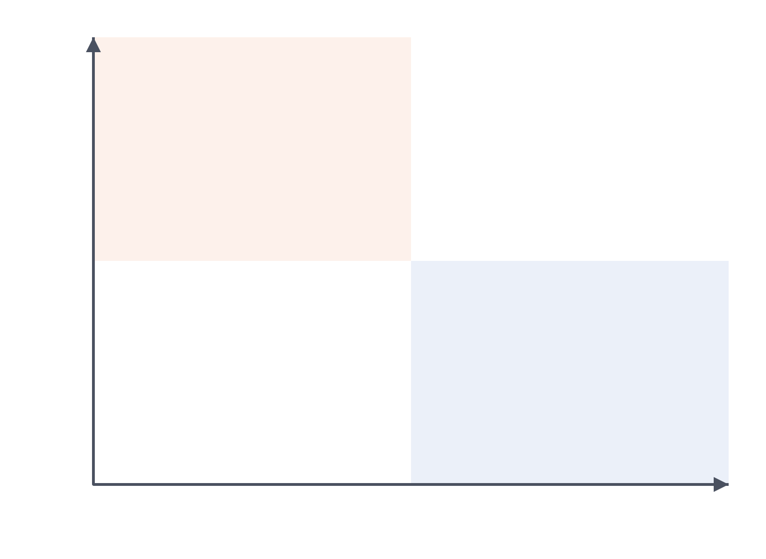


Hız için YOLO, doğruluk için RT-DETR
04 · MODEL SEÇIMI
Hız
YOLO11
Hız odaklı
Güncel YOLO sürümü. Hızlı ve hafif; gerçek zamanlı tespit için ana aday.
YOLO11
YOLOv8
YOLOv8
Hız odaklı
Olgun ve yaygın kullanılan sürüm; örnek ve doküman desteği geniş.
RT-DETR
RT-DETR
Doğruluk odaklı
Biraz daha yavaş; daha yüksek doğruluk istenirse tercih edilir.
Nitel karşılaştırma; ölçek temsilidir
Doğruluk
Notes:
Model olarak YOLO11 ve YOLOv8 kullanılabilir; ikisi de hızlı ve gerçek zamanlı çalışmaya uygun. Biraz daha yavaş ama daha yüksek doğruluk istersek RT-DETR modellerini kullanabiliriz. Grafik nitel bir karşılaştırmadır, kesin ölçüm değildir; asıl karar sahadaki yanlış alarm oranına göre verilecek. Not: Ultralytics YOLO modelleri AGPL-3.0 lisanslıdır; ticari kullanımda lisans durumu kontrol edilmeli.

Slide 6
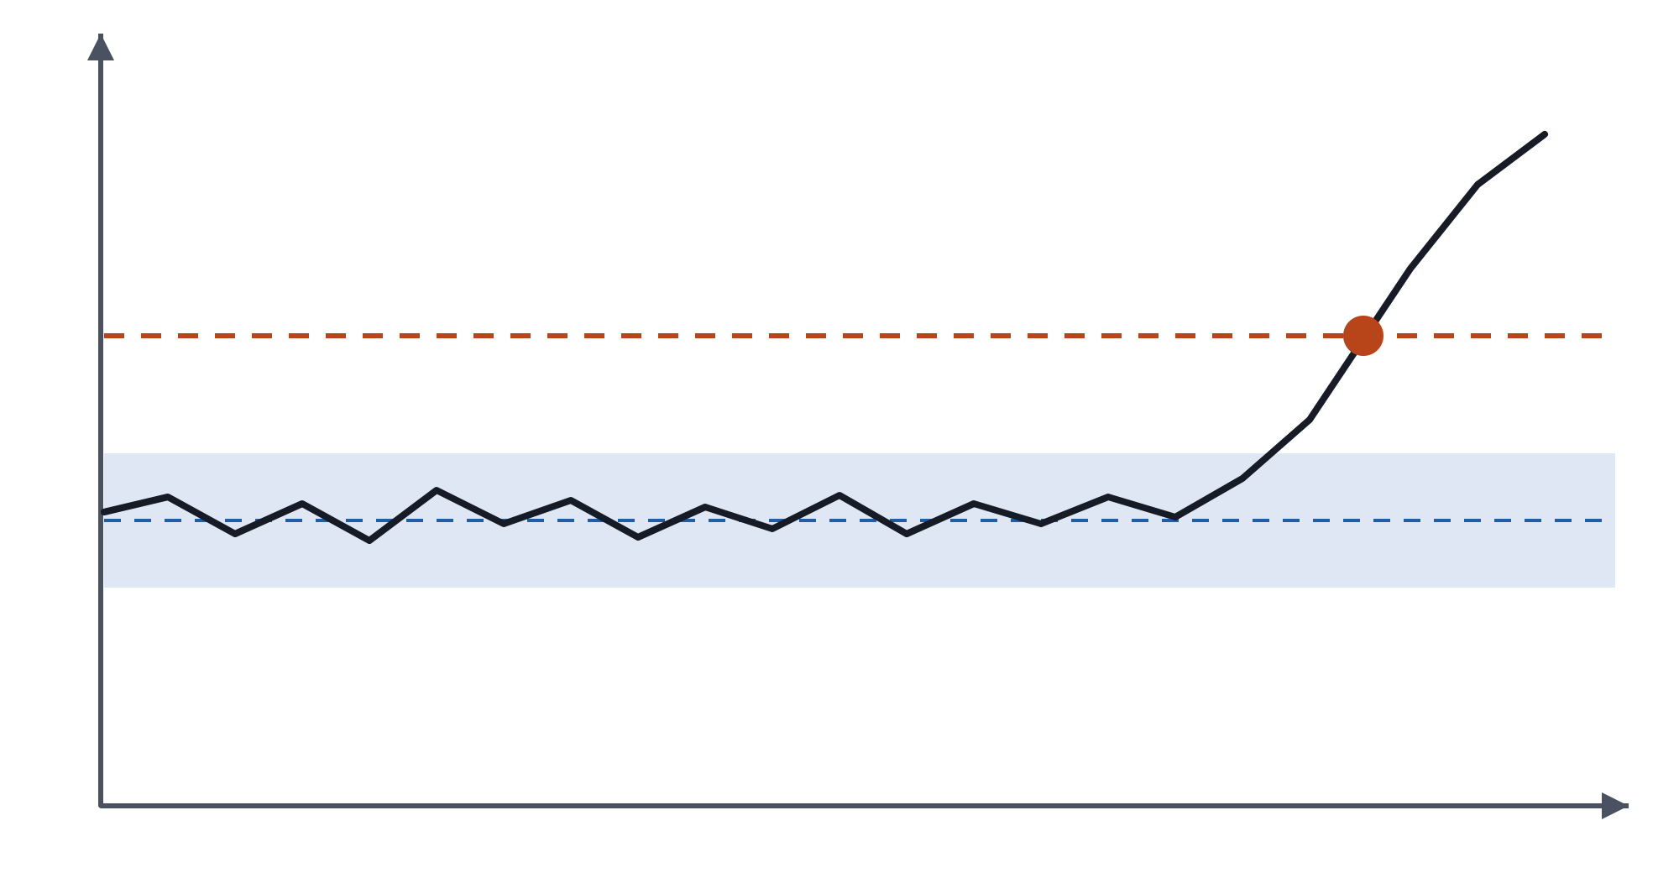
Termal veriyle karar mekanizması
05 · YANLIŞ ALARMI ÖNLEME
Sıcaklık
1
Her cihazın normal çalışma sıcaklığı izlenir.
Eşik aşıldı → alarm adayı
2
Stabil çalıştığı maksimum sıcaklık ve standart sapması hesaplanır.
Maks. stabil sıcaklık
3
Model tespiti, termal veri de eşiği aşıyorsa alarma dönüşür.
Stabil çalışma bandı (μ ± σ)
ÖRNEK KURAL
T > Tmaks veya T > μ + k·σ
Zaman
Temsili grafik; eşikler sahadaki ölçümlerle belirlenecek
Notes:
Yanlış alarm durumlarından kaçınabilmek için termal kameralardan faydalanacağız. Her cihazın stabil çalışabildiği maksimum sıcaklığı ve standart sapmasını hesaplayarak bir karar mekanizması oluşturacağız. Örneğin ölçülen sıcaklık bu maksimumu ya da ortalama artı k standart sapmayı aşıyorsa, modelin duman veya ateş tespiti alarm adayına dönüşür. Grafik temsilidir; gerçek eşikler pilot sırasında sahada ölçülerek belirlenecek.

Slide 7



Küçük riskte operatör, tehlikede otomasyon
06 · KARAR VE INSAN KONTROLÜ
Tamamen otonom olmayan, insan kontrolünün olduğu senaryo
Model çıktısı + termal doğrulama sonucu
Risk seviyesi nedir?
KÜÇÜK ÖLÇEKLI RISK
TEHLIKELI DURUM
Operatöre bildirim gönderilir, karar operatöre bırakılır.
onaylarsa
Otomasyon sistemine çağrı gönderilir, otomasyon devreye girer.
Notes:
Eğer tamamen otonom bir sistem yapmayacaksak, yani insan kontrolü de işin içinde olacaksa, küçük ölçekli diyebileceğimiz riskleri otomasyon sistemine göndermeden sistemden sorumlu operatöre bildirim olarak iletiriz ve kararı ona bırakırız. Operatör onaylarsa otomasyon devreye girer. Tehlikeli durumlarda ise doğrudan otomasyon sistemine çağrı gönderilir. Not: Yapay zekâ sistemi sertifikalı yangın algılama sisteminin yerine değil, onu destekleyen bir erken uyarı katmanı olarak düşünülmeli.

Slide 8




Netleştirilmesi gereken bilgiler
07 · ALTYAPI
Sunucu mu, bulut mu?
GPU gerekir mi?
Kaç kamera taşır?
BELIRLEYEN ETKENLER
BELIRLEYEN ETKENLER
BELIRLEYEN ETKENLER
Sahadaki internet bağlantısı, veri gizliliği ve alarm gecikmesi ihtiyacı
Seçilen model (YOLO veya RT-DETR) ve kamera başına işlenen kare sayısı
Kamera sayısı, görüntü çözünürlüğü ve donanım kapasitesi
Bu kararlar müşteriden alınacak bilgiler ve pilot testteki ölçümlerle verilecek.
Notes:
Altyapı tarafında üç soruyu netleştirmemiz gerekiyor: Yazılım sahadaki bir sunucuda mı yoksa bulutta mı çalışacak, GPU gerekiyor mu ve sistem kaç kamerayı taşıyabilir. Bunlar kamera sayısına, seçilen modele, sahadaki internet bağlantısına ve veri gizliliği ihtiyacına bağlı. Kesin cevapları müşteriden gelecek bilgilerle ve pilot testte yapacağımız ölçümlerle vereceğiz.

Slide 9


Aynı cihazı izleyen kameralar tek grupta
08 · ORTAK DEĞERLENDIRME
Kamera 1
Kamera 2
Kamera 3
Kamera 4
Kamera 5
RGB
RGB
Termal
RGB
Termal
GRUP A · ORTAK DEĞERLENDIRME
GRUP B · AYRI CIHAZ
Örnek cihaz: elektrik panosu
Örnek cihaz: konveyör hattı
Tek ortak alarm
Tek ortak alarm
Grup A
Grup B
Operatör grubun ortak sonucunu görür; isterse her kameranın verisine tek tek erişebilir. Ayrı cihazları izleyen kameralar için de aynı yapı geçerlidir.
Notes:
Bağlantılı olan veya aynı cihazı gözleyen kameralar ortak değerlendirmeye tabi tutulacak. Ortak sistemler için tek bir alarm olacak, böylece aynı olay için her kameradan ayrı alarm gelmeyecek. Operatör bağlantılı cihazlar için ortak sonucu görecek, isterse her bir kameranın verisine ayrı ayrı erişebilecek. Ayrı cihazları izleyen kameralar için de aynı yapı geçerli. Cihaz isimleri örnektir.

Slide 10
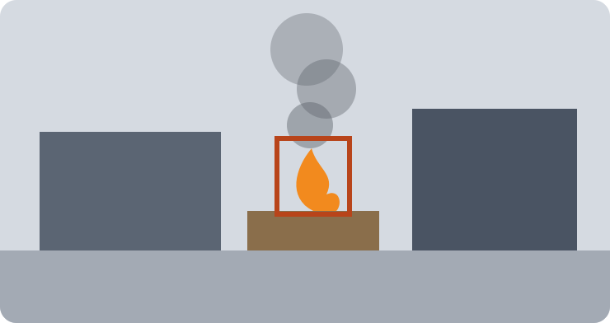


Basit arayüz taslağı
09 · OPERATÖR PANELI
Yangın Algılama Paneli
1 aktif alarm
CIHAZ GRUPLARI
GRUP A · ORTAK SONUÇ
Grup A
Duman %63
Ateş %70
Termal: eşik aşıldı
Elektrik panosu · 3 kamera
Alarm · onay bekliyor
Onayla → otomasyon
Yanlış alarm
Grup B
KAMERALAR · AYRINTI IÇIN SEÇIN
Konveyör hattı · 2 kamera
Normal
Kamera 6
Depo · tek kamera
Normal
Kamera 1 · RGB
Kamera 2 · RGB
Kamera 3 · Termal
Notes:
Anlık durum takibi için basit bir operatör paneli olacak. Solda cihaz grupları ve durumları listelenir. Bir grup seçildiğinde, bağlantılı kameraların ortak sonucu görünür: model skorları ve termal doğrulama sonucu. Operatör alarmı onaylayıp otomasyona gönderebilir ya da yanlış alarm olarak kapatabilir. Alttaki kamera kutularına tıklayarak her kameranın verisini ayrı ayrı inceleyebilir. Bu bir taslaktır; görüntüler ve değerler temsilidir.

Slide 11
Önerilen teknik yol
ÖZET
01
02
03
RGB + termal birlikte
AI modeli
Termal doğrulama
RGB duman ve ateşi, termal kamera ısıyı algılar.
YOLO11 veya YOLOv8; doğruluk öncelikliyse RT-DETR.
Maks. stabil sıcaklık ve standart sapmaya dayalı karar.
04
05
06
İnsan kontrolü
Ortak değerlendirme
Operatör paneli
Küçük riskler operatöre, tehlikeli durumlar otomasyona.
Grup başına tek alarm, kamera bazında ayrıntı.
Anlık durum takibi için basit bir arayüz.
Netleştirilecek: sunucu mu bulut mu, GPU ihtiyacı ve sistemin kaç kamera taşıyacağı.
Notes:
Özetle: RGB ve termal kamerayı birlikte değerlendiren bir sistem kuruyoruz. Model olarak YOLO11 veya YOLOv8, daha yüksek doğruluk gerekirse RT-DETR kullanılabilir. Yanlış alarmları termal verideki maksimum stabil sıcaklık ve standart sapmaya dayalı bir karar mekanizmasıyla azaltıyoruz. Küçük riskler operatöre, tehlikeli durumlar otomasyona gidiyor. Aynı cihazı izleyen kameralar tek alarm üretiyor ve operatör basit bir panelden her şeyi izleyebiliyor. Altyapı sorularını müşteriden gelecek bilgilerle netleştireceğiz.

